Slide 1
湖南师范大学
第三届大学生计算机程序设计竞赛
解题报告
我的Email: huzijin_happy@126.com
我的QQ：2211752219

Slide 2
A. 原码转补码
考察点：C/C++基础
难度：
命题思路：《计算机组成原理》原码补码互换。
解题思路：原码转补码规则
注意点：溢出时的处理
取反加一
溢出时丢掉进位

Slide 3
B. 大魔术师
考察点：数据结构，循环链表
难度：
命题思路：扑克魔术(魔术介绍如题所述)
解题思路：
Step 1.首先 只考虑魔术师亮牌的顺序是1,2,3…n
Step2.然后再考虑亮出的顺序为随机观众决定的顺序x[1…n]。

Slide 4
B. 大魔术师
先考虑n=5的情况，把1,2,3,4,5组织成一个循环链表
1
1
2
2
3
3
4
4
5
5

Slide 5
B. 大魔术师
注意：
这里特别加了几组数据专门卡用数组实现的程序。显然用数组表示找下一个数的时候时间效率比不上链表。
用循环链表的复杂度为O(n*n)。

Slide 6
C. A Math Problem
考察点：简单数学, C/C++基础
难度：
命题思路：高考数学题
解题思路：

Slide 7
D. Imagination
考察点：归纳推理, C/C++基础
难度：
命题思路：湖师大疯狂的蛇形填数
正方形蛇形填数(HUNNU 10433)
三角形蛇形填数(HUNNU10443)
解题思路：
找规律，写程序。

Slide 8
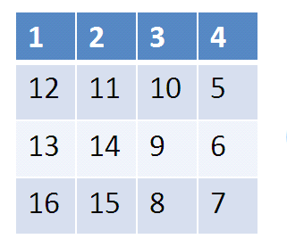
D. Imagination
N=4
N=100 ?

Slide 9
E. The Mine Sweeper Game
考察点：广度优先搜索，深度，即时学习能力
难度：
命题思路：每个人都玩过的扫雷游戏，实习期间用C#写过一个扫雷游戏，感兴趣的朋友可以发Email告诉我。
解题思路：
输入文件随机生成一个带有99个地雷的16*30的地图，然后要求你输出玩家第一轮操作后电脑应该给出的响应。

Slide 10
E. The Mine Sweeper Game
Step.1：用一个二维数组mine[x][y]记录下(x,y)这个方块八个方向一共有多少个地雷。
Step.2：以玩家点击的方格为起始点，用广度优先搜索(或者用种子填充算法)沿八个方向拓展出所有mine[x][y]==0的方格(x,y)。不妨称这块区域为“0—雷区”。
Step.3：将“0—雷区”的八个方向再拓展一遍，使得“0—雷区”区域被非0数字边框包围。

Slide 11
E. The Mine Sweeper Game
 |  | 1
 |  | 1 | 3
1 | 1 |  | 1 | 1
 | 2 |  | 1 | 1
 | 2 |  | 1

Slide 12
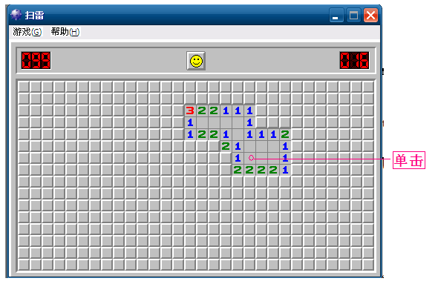
E. The Mine Sweeper Game

Slide 13
F. Adventure of Super Mario
考察点：图论，分层图建模，单源点最短路(Dijstrka 或者 SPFA算法)
难度：
命题思路：
ZOJ原题(ZOJ 1232)，觉得这题建模思路比较常用，就推荐给大家了。不过数据是自己做的，比ZOJ更有针对性。

Slide 14
F. Adventure of Super Mario
题意：
有A个村子和B个城堡，村子标号1~A,城堡标号A+1~A+B。Mario要从A+B走到城堡1。地图是一个带权值的无向图，保证1至A+B一定可达。边权值表示走过该边的时间。
Mario有一双神奇的靴子，当Mario穿上它时，可以瞬间从一个点x飞到另一个点y(从x到达y的时间为0)。但是Mario不能穿过任何一个城堡，他只能从一个城堡或者一个村子飞到另一个村子或城堡，途中不能穿过任何城堡且飞跃的路线长度不超过L。此外，Mario用靴子的次数不能超过给定的一个数K。
求Mario从A+B点到1点至少要多少时间？

Slide 15
F. Adventure of Super Mario
解题思路：A, B, M, L, K是题目描述的量。
Step.1：用Floyed算法将任意两点间不经过城堡的路径的最短距离计算处理。
for(k = 0 ; k < VexNum ; ++ k )
for(i = 0 ; i < VexNum ; ++ i)
for(j = 0 ; j < VexNum ; ++ j)
if(k < A && dist[i][j] > dist[i][k] + dist[k][j] )
//这样就不会经过城堡了
dist[i][j] = dist[i][k] + dist[k][j] ;

Slide 16
F. Adventure of Super Mario
Step.2：建立分层图。将原来地图建成K层图。M[x][k]表示第K层图中的x点。
对第K层图：若点x与y连有边,则从M[x][k]到M[y][k]连一条边，边权为weight(x,y)。表示同层中x与y可以到达。
对第K层图到K+1层图：若dist[x][y]<L则，从点M[x][k]到M[y][k+1]连一条边，权值为0。表示用一次魔法靴子从x到达y，耗时为0。

Slide 17
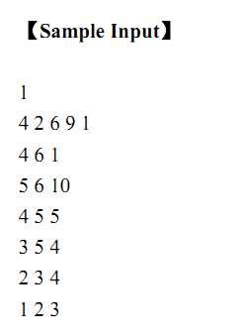
F. Adventure of Super Mario
样例建图
终点
0
1
1
1
3
3
0
2
2
4
4
0
3
3
4
4
0
5
5
5
5
0
10
4
10
4
1
1
6
6
6
0
求从起点到终点的最短路径即可
起点

Slide 18
G. Fill My Favorite Polygon
考察点：计算机图形学，多边形的扫描线填充算法。
难度：
命题思路：
计算机图形学中的多边形扫描填充算法。这里扫描填充的必须是多边形内部的点，而不能包括在边上的点。

Slide 19
G. Fill My Favorite Polygon
解题思路：
首先介绍一个边结构，一条边由两个不在同一水平线上的两点连成。
struct Edge{
int ymax ; //边所交的最高扫描线号
double x ; //当前扫描线与边的交点的x值
double deltax ; //从当前扫描线到下一条扫描线之间的x增量
Edge(){}
Edge(int _y , double _x ,double _d):
ymax(_y) , x(_x) , deltax(_d) {}
//定义Edge的排序方法：x相同时deltax小者优先，否则x小者优先
bool operator < (const Edge &that )const{
if( abs(x - that.x) < 1e-8 )
return deltax < that.deltax ;
return x < that.x ;
}
};

Slide 20

G. Fill My Favorite Polygon
边结构举例：
Edge.ymax=20
(20,30)
当前扫描线
Edge.x
设a,b为边Edge的两端点，则有
(1,1)

Slide 21
G. Fill My Favorite Polygon
扫描线算法（算法讲解的详细资料）：
http://sjy.gxqzu.edu.cn/sjx/sjxbk3/newsshow.aspx?n_id=49
这里专门做了一个PPT帮忙理解扫描填充的过程。
复杂度：设W,H分别为坐标的最大x值和最大y值。N为多边形的边数，则复杂度为：
O(min(W,H)*N*log(N))

Slide 22
G. Fill My Favorite Polygon

Slide 23
G. Fill My Favorite Polygon
值得注意的是：在填充算法中，考虑到凹多边形及水平边的存在，不可避免的把某些水平边的坐标也会算入多边形内部。但这与题意不符合。
标程的做法是先把扫描得到的点用mark[][]数组标记为true。最后再扫描一遍多边形边上的点，并置这些点的mark[][]为false。最后统计即可。

Slide 24
H. Counting Letter Tree
考察点：树形动态规划，背包问题。
难度：
命题思路：天马行空。
题目意思：有一棵树，每个节点是由一个带有Level Value(1~5)的字母组成的。求满足条件的子树的棵数，这些子树满足每棵子树的所有节点的Level Value值之和等于25。
题目特别说明不要求子树的根为字母A。

Slide 25
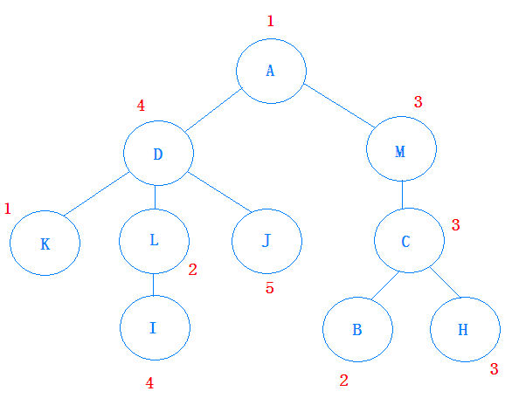
H. Counting Letter Tree
样例解释

Slide 26
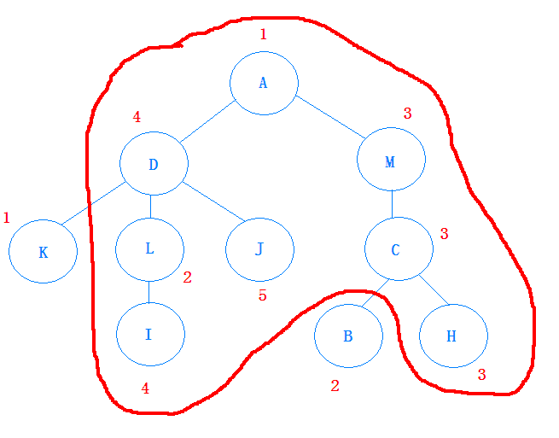
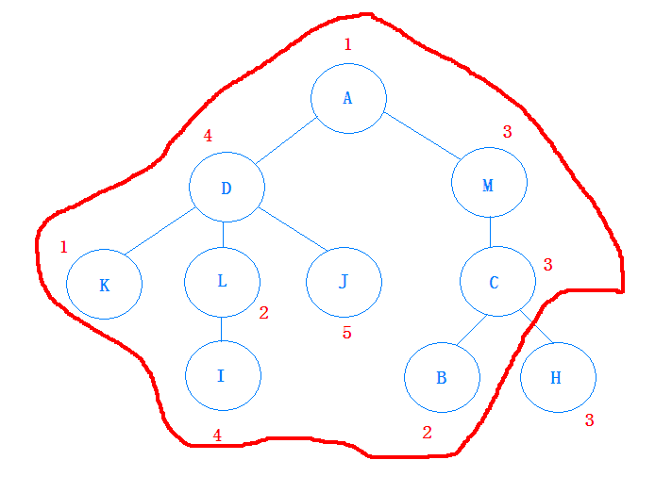
H. Counting Letter Tree
样例解释
第一棵树
第二棵树

Slide 27
H. Counting Letter Tree
解题思路：
dp[root][i][k]表示以root为根的前i个儿子形成的子树的Level Value之和为k的子树的棵数。
value[i]表示节点i的Level Value值。
root
…
…
1
2
3
i

Slide 28

H. Counting Letter Tree
递推式：
sonCount_i表示节点i的儿子的个数。
复杂度：
求解一个状态耗时25次操作,一共有26*26*25种状态。
所以综复杂度为26*26*25*25。

Slide 29
Thank You！

